Slide 1
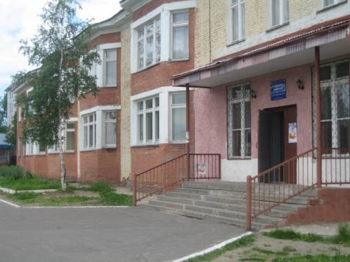

Календарь
2014
ГБОУ АО «Новодвинский детский дом»

Slide 2
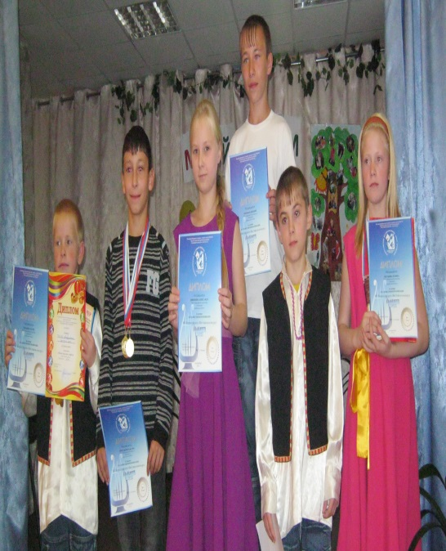
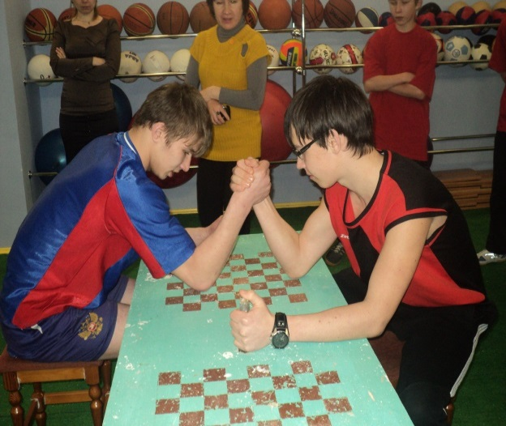
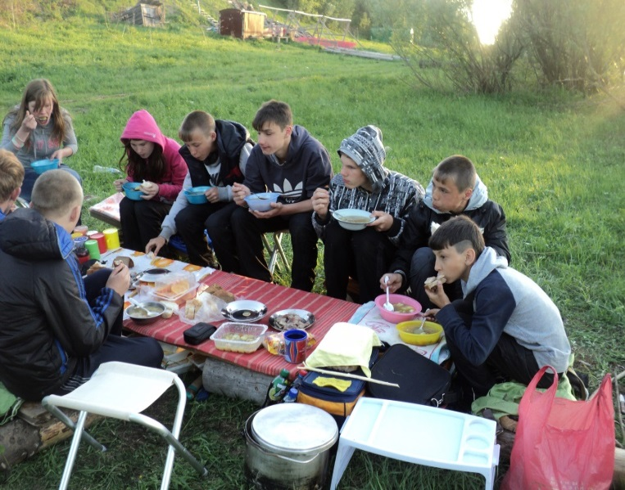
Январь
3 января- Прилуцкий Максим
14 января- Докшина Катя
17 января- Евстратов Лёша
21 января- Прохоренко Рома
пн | вт | ср | чт | пт | сб | вс
9 |  | 1 | 2 | 3 | 4 | 5
6 | 7 | 8 | 9 | 10 | 11 | 12
13 | 14 | 15 | 16 | 17 | 18 | 19
20 | 21 | 22 | 23 | 24 | 25 | 26
27 | 28 | 29 | 30 | 31

Slide 3
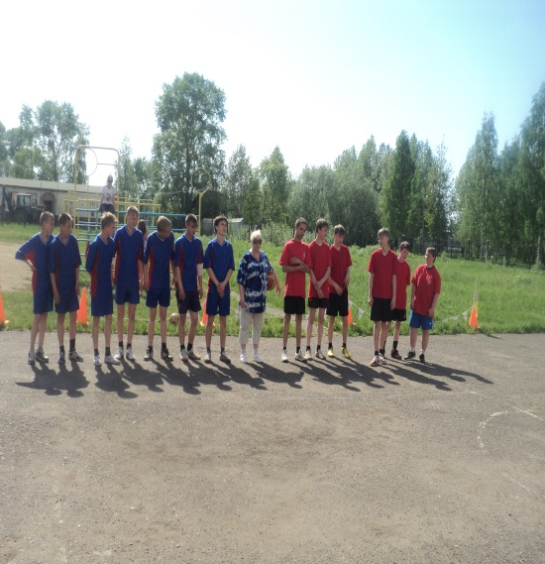
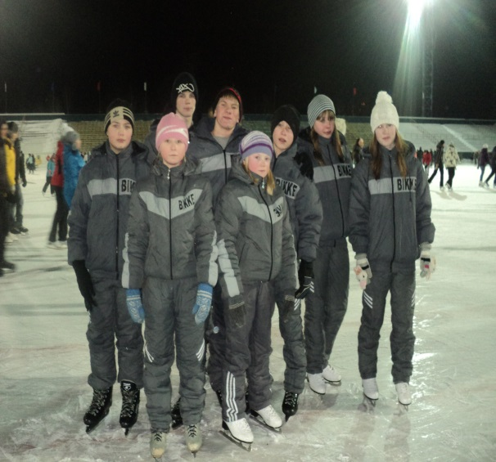
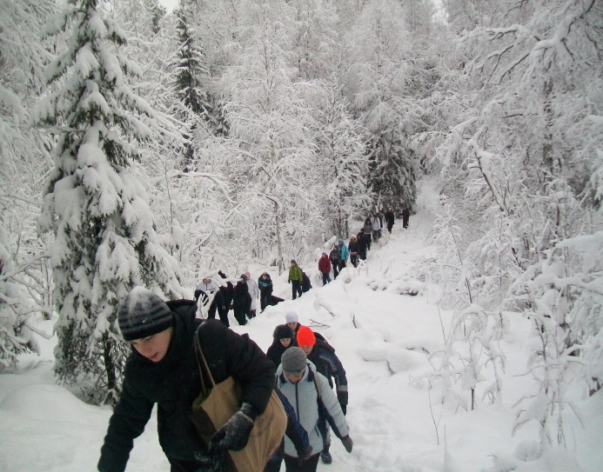
Февраль
пн | вт | ср | чт | пт | сб | вс
 |  |  |  |  | 1 | 2
3 | 4 | 5 | 6 | 7 | 8 | 9
10 | 11 | 12 | 13 | 14 | 15 | 16
17 | 18 | 19 | 20 | 21 | 22 | 23
24 | 25 | 26 | 27 | 28
4 февраля- Лукьянова Галя

Slide 4
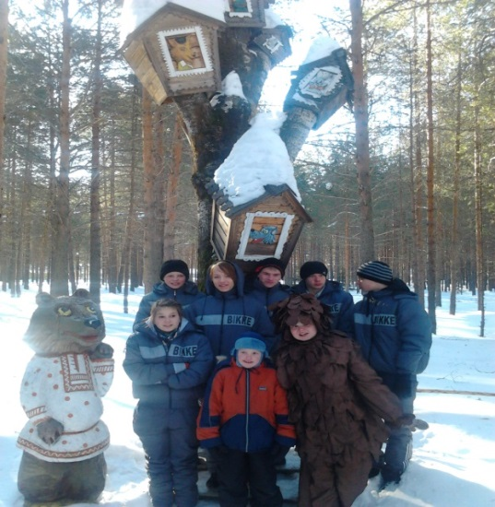
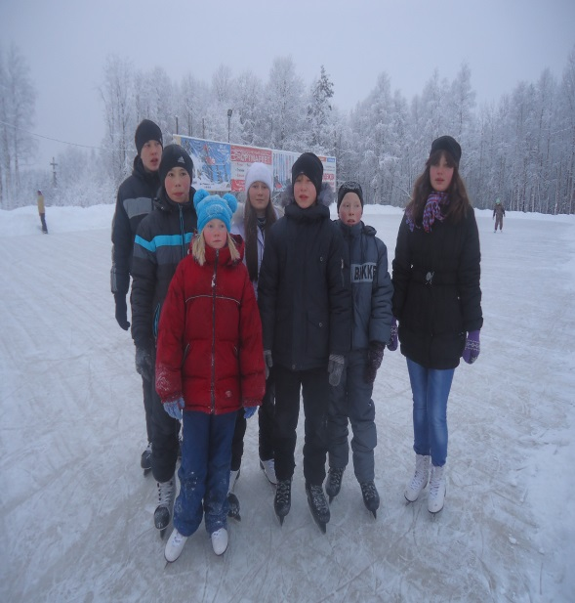
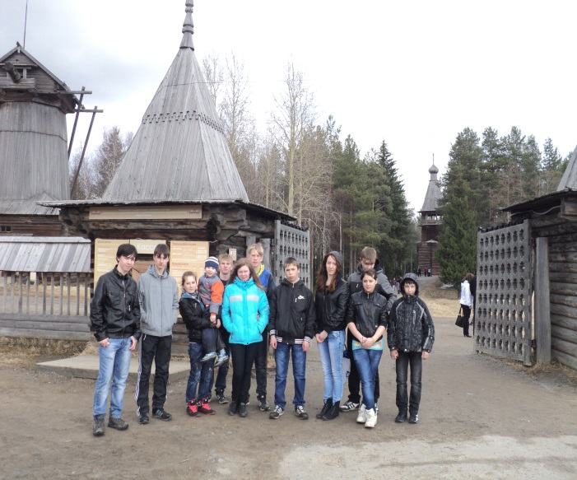
Март
пн | вт | ср | чт | пт | сб | вс
 |  |  |  |  | 1 | 2
3 | 4 | 5 | 6 | 7 | 8 | 9
10 | 11 | 12 | 13 | 14 | 15 | 16
17 | 18 | 19 | 20 | 21 | 22 | 23
24 | 25 | 26 | 27 | 28 | 29 | 30
31
18 марта- Чецкая Милена
19 марта- Никифоров Сергей
22 марта- Захаров Павел

Slide 5
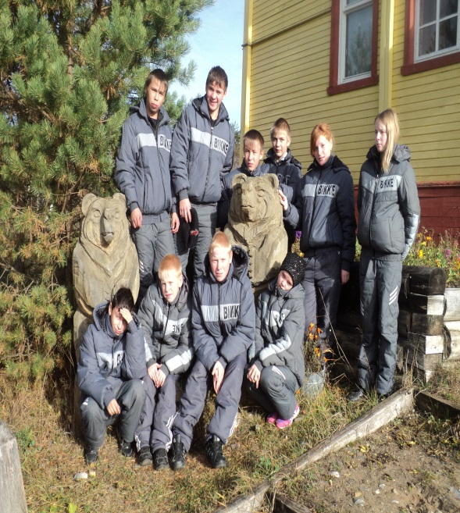
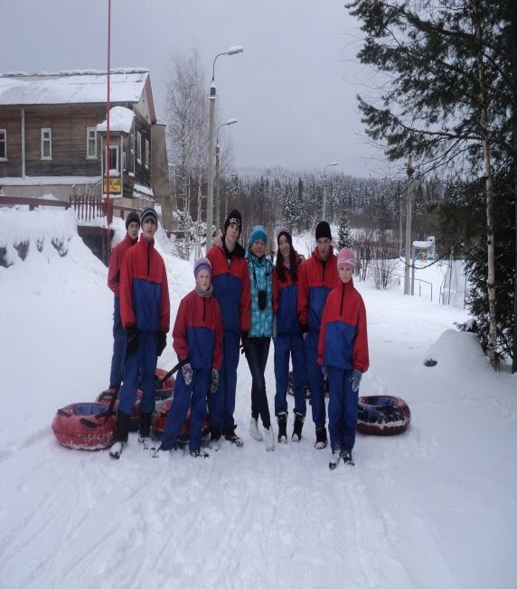
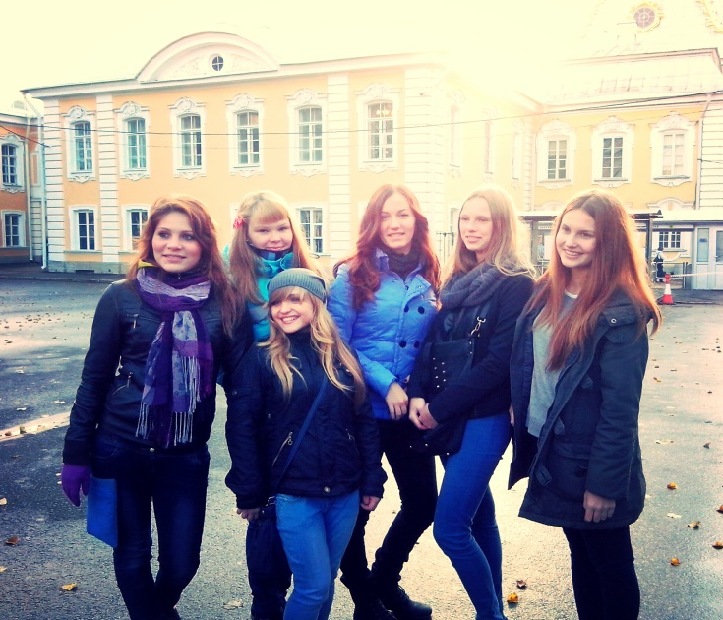
Апрель
пн | вт | ср | чт | пт | сб | вс
 | 1 | 2 | 3 | 4 | 5 | 6
7 | 8 | 9 | 10 | 11 | 12 | 13
14 | 15 | 16 | 17 | 18 | 19 | 20
21 | 22 | 23 | 24 | 25 | 26 | 27
28 | 29 | 30
1 апреля- Журин Ефим
16 апреля- Мычелкин Андрей
24 апреля- Рюмин Лёша
27 апреля- Агеичев Андрей

Slide 6
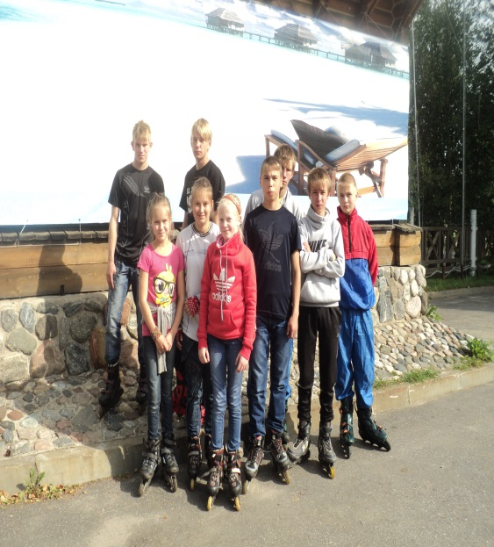
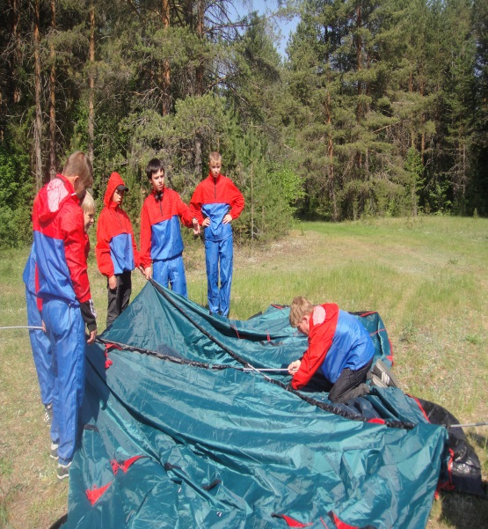
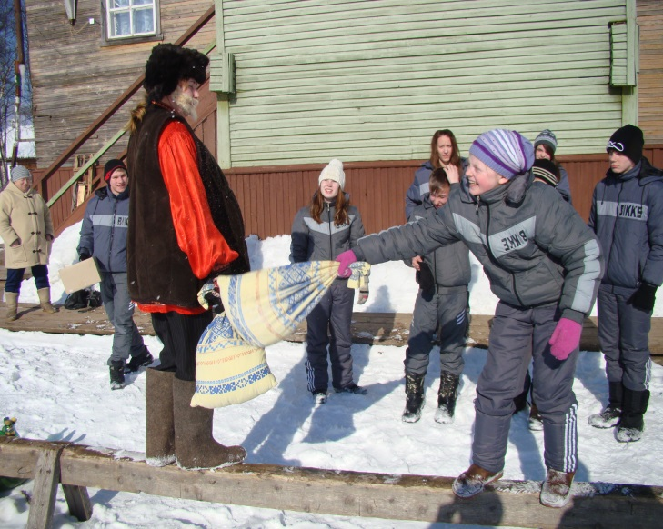
Май
пн | вт | ср | чт | пт | сб | вс
 |  |  | 1 | 2 | 3 | 4
5 | 6 | 7 | 8 | 9 | 10 | 11
12 | 13 | 14 | 15 | 16 | 17 | 18
19 | 20 | 21 | 22 | 23 | 24 | 25
26 | 27 | 28 | 29 | 30 | 31
12 мая- Пономарёва Вероника
28 мая- Поташева Марина

Slide 7
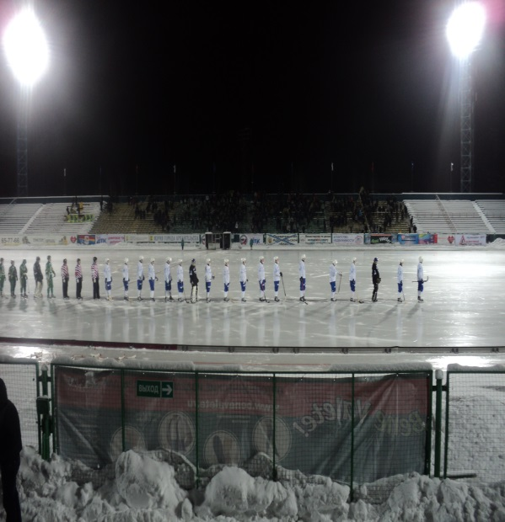
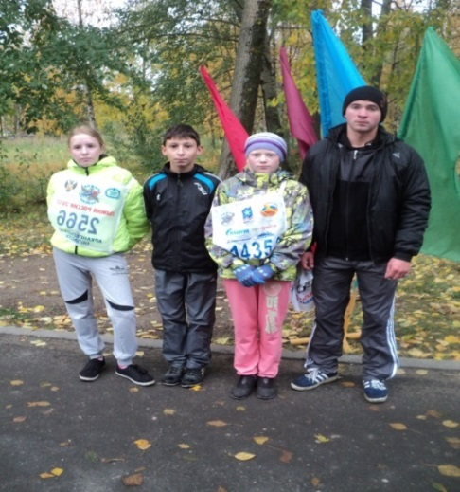
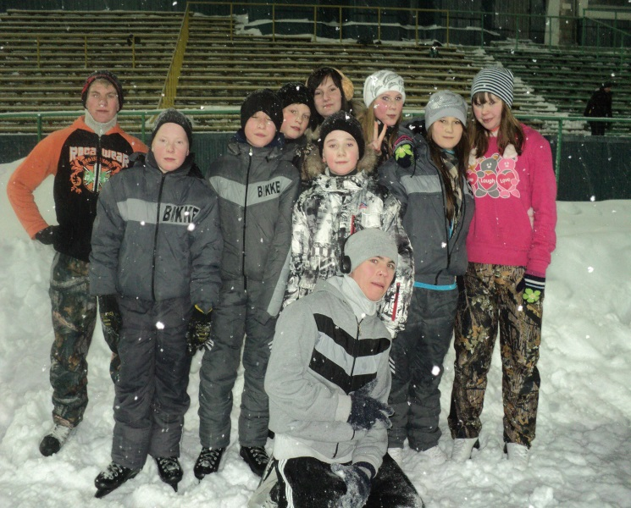
Июнь
пн | вт | ср | чт | пт | сб | вс
 |  |  |  |  |  | 1
2 | 3 | 4 | 5 | 6 | 7 | 8
9 | 10 | 11 | 12 | 13 | 14 | 15
16 | 17 | 18 | 19 | 20 | 21 | 22
23 | 24 | 25 | 26 | 27 | 28 | 29
30
5 июня- Фрунзе Катя
24 июня- Зыкова Маша

Slide 8
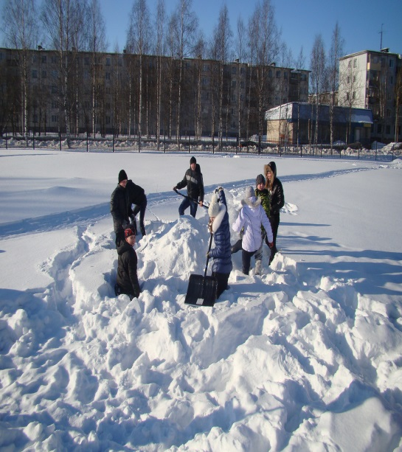
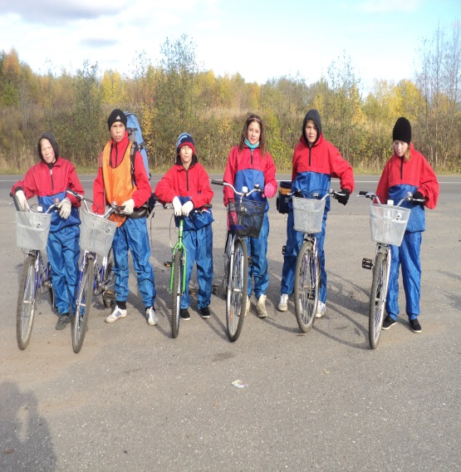
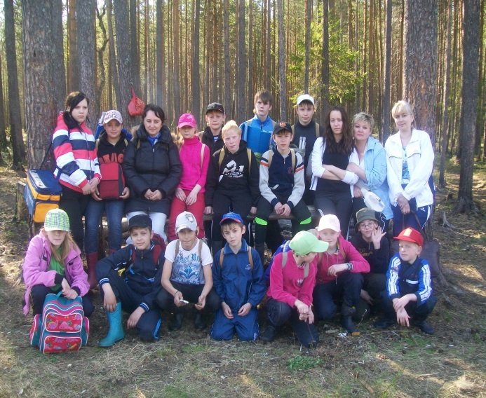
Июль
пн | вт | ср | чт | пт | сб | вс
 | 1 | 2 | 3 | 4 | 5 | 6
7 | 8 | 9 | 10 | 11 | 12 | 13
14 | 15 | 16 | 17 | 18 | 19 | 20
21 | 22 | 23 | 24 | 25 | 26 | 27
28 | 29 | 30 | 31
8 июля- Хорунжей Катя
11 июля- Мычелкин Игорь
13 июля- Босенко Алёна
22 июля- Поташев Серёжа
23 июля-
Козлова Рената

Slide 9
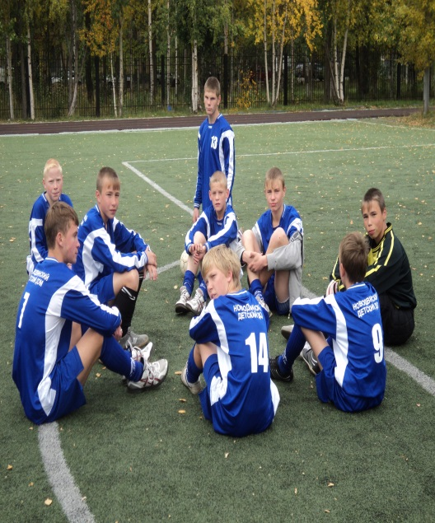
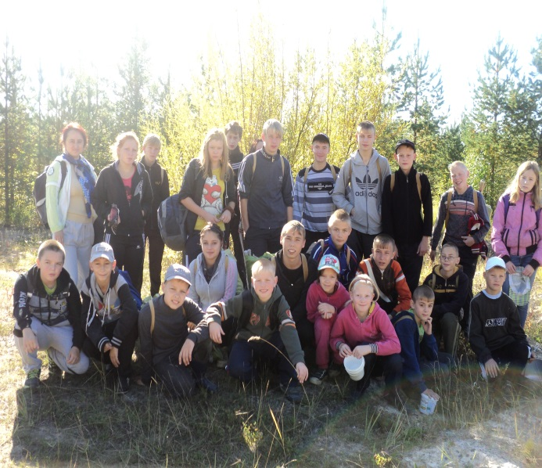
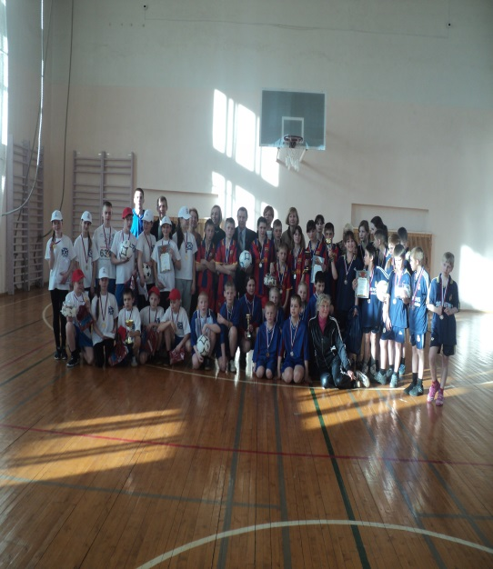
Август
пн | вт | ср | чт | пт | сб | вс
 |  |  |  | 1 | 2 | 3
4 | 5 | 6 | 7 | 8 | 9 | 10
11 | 12 | 13 | 14 | 15 | 16 | 17
18 | 19 | 20 | 21 | 22 | 23 | 24
25 | 26 | 27 | 28 | 29 | 30 | 31
14 августа- Манухина Настя
28 августа- Мычелкин Руслан

Slide 10
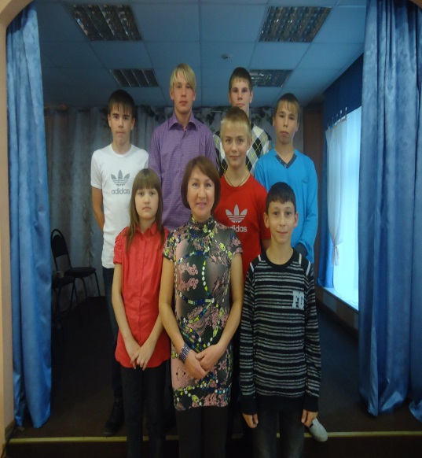
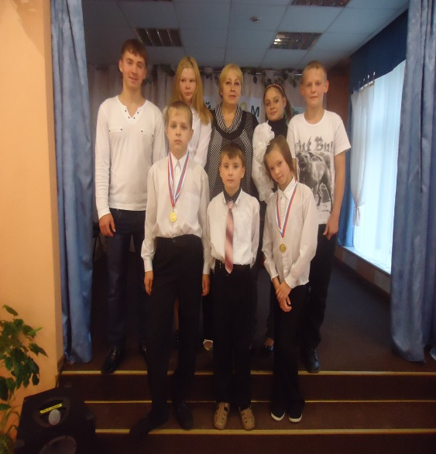
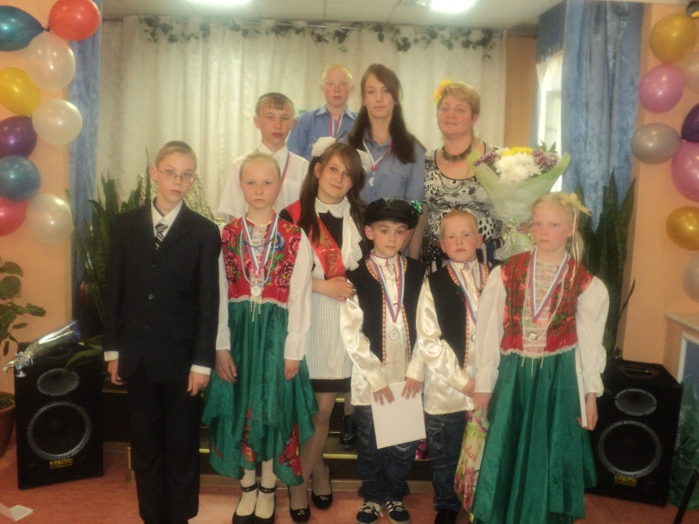
Сентябрь
пн | вт | ср | чт | пт | сб | вс
1 | 2 | 3 | 4 | 5 | 6 | 7
8 | 9 | 10 | 11 | 12 | 13 | 14
15 | 16 | 17 | 18 | 19 | 20 | 21
22 | 23 | 24 | 25 | 26 | 27 | 28
29 | 30
9 сентября- Воробьёв Женя
13 сентября- Поташев Леонид
26 сентября- Петухов Саша

Slide 11
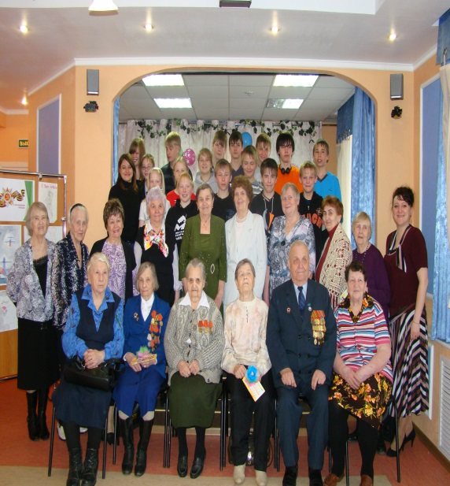
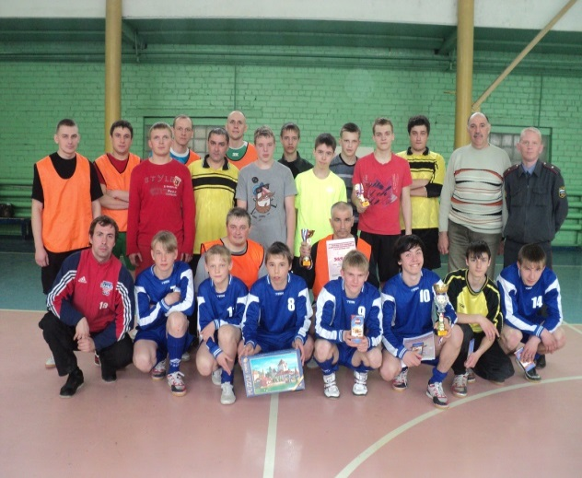
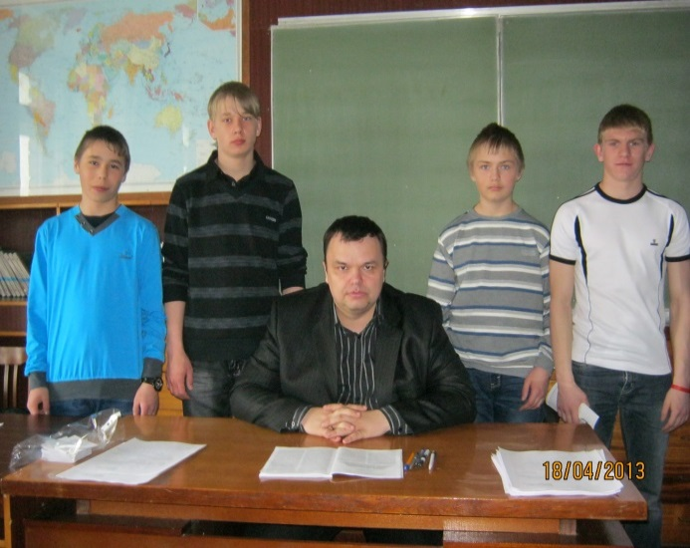
Октябрь
пн | вт | ср | чт | пт | сб | вс
 |  | 1 | 2 | 3 | 4 | 5
6 | 7 | 8 | 9 | 10 | 11 | 12
13 | 14 | 15 | 16 | 17 | 18 | 19
20 | 21 | 22 | 23 | 24 | 25 | 26
27 | 28 | 29 | 30 | 31
25 октября- Зворыкина Люба

Slide 12
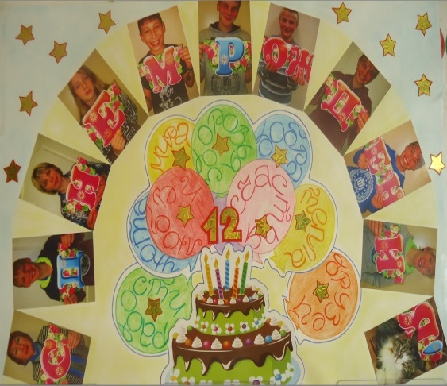
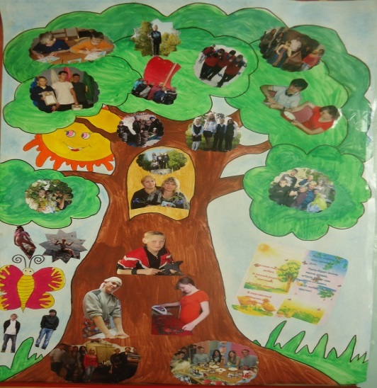
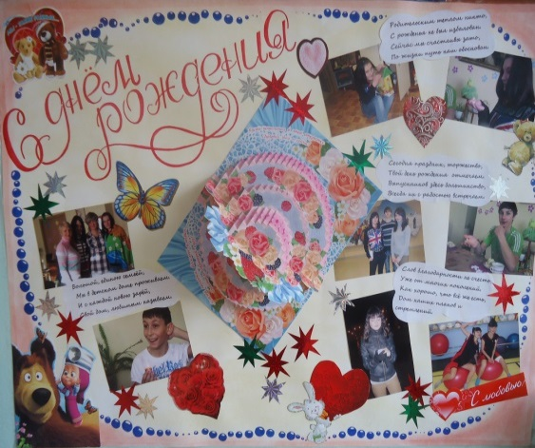
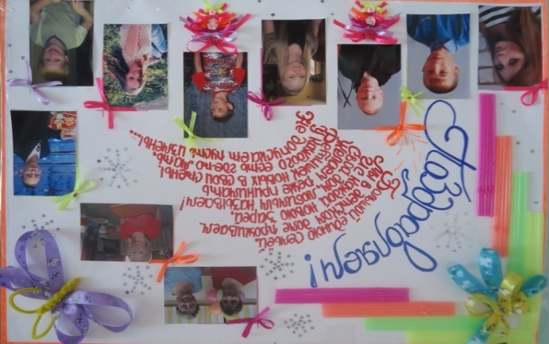
пн | вт | ср | чт | пт | сб | вс
 |  |  |  |  | 1 | 2
3 | 4 | 5 | 6 | 7 | 8 | 9
10 | 11 | 12 | 13 | 14 | 15 | 16
17 | 18 | 19 | 20 | 21 | 22 | 23
24 | 25 | 26 | 27 | 28 | 29 | 30
Ноябрь
1 ноября- Чилингиров Артём
Конкурс коллажей « С Днем рождения, детский дом!»

Slide 13
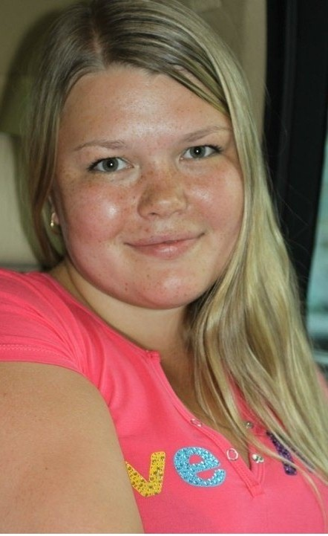
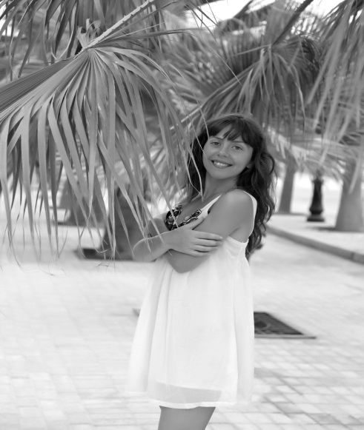
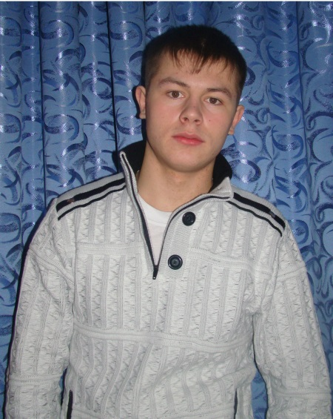
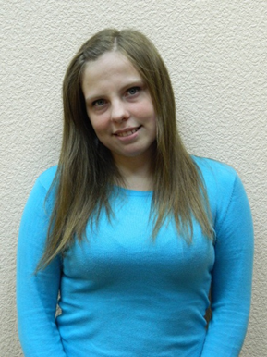
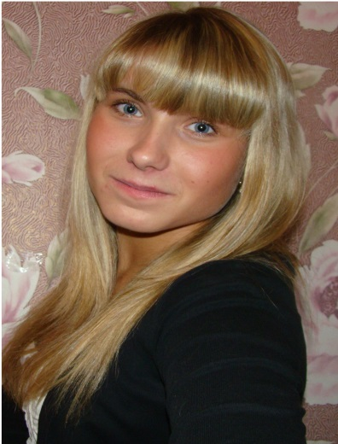
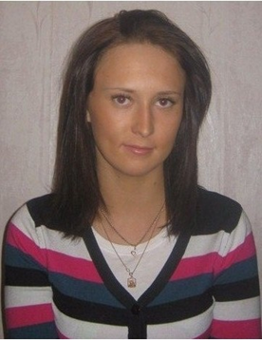
Декабрь
пн | вт | ср | чт | пт | сб | вс
1 | 2 | 3 | 4 | 5 | 6 | 7
8 | 9 | 10 | 11 | 12 | 13 | 14
15 | 16 | 17 | 18 | 19 | 20 | 21
22 | 23 | 24 | 25 | 26 | 27 | 28
29 | 30 | 31
НАША ГОРДОСТЬ!

Slide 14
Спасибо за внимание!!!

